Slide 1
Érettségi
2014.

Slide 6
Érettségi 2014.

Slide 7
Érettségi 2014.

Slide 8
Az érettségi átlagok alakulása

Slide 9
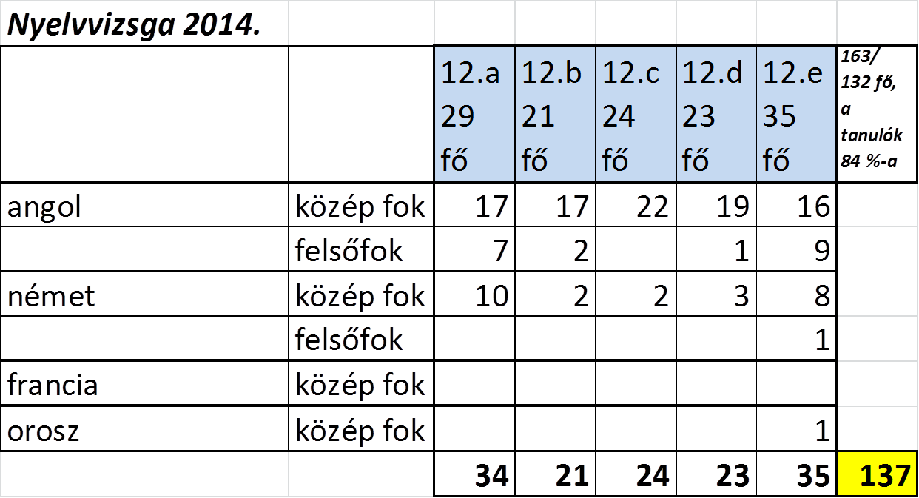
A nyelvvizsgák száma

Slide 10
A tantárgyi eredmények összehasonlítása az országos átlaggal középszinten

Slide 11
A tantárgyi eredmények összehasonlítása az országos átlaggal középszinten

Slide 12
A tantárgyi eredmények összehasonlítása az országos átlaggal emelt szinten

Slide 13
Érettségi 2014.

Slide 14
Érettségi 2014.

Slide 15
Érettségi 2014.

Slide 16
Érettségi 2014.

Slide 17
Érettségi 2014.

Slide 18
Érettségi 2014.

Slide 19
Érettségi 2014.

Slide 20
Érdi VMG érettségi eredményei

Slide 21
Érdi VMG érettségi eredményei

Slide 22
Érettségi 2014.

Slide 23
Érettségi 2014.

Slide 24
Érettségi 2014.

Slide 25
Érettségi 2014.

Slide 26
Érettségi 2014.

Slide 27
Érettségi 2014.

Slide 28
Érettségi 2014.

